Slide 1
4. 라즈베리파이 센서 사용하기 - 1

Slide 2
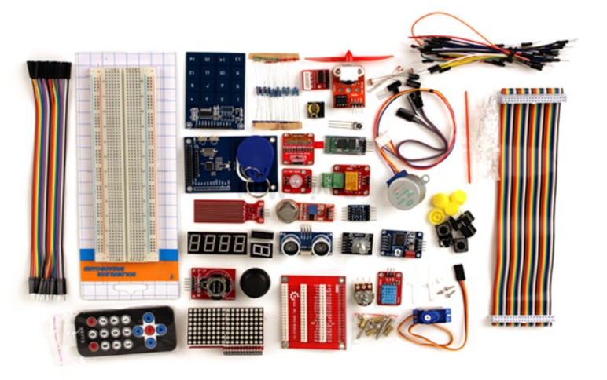
라즈베라파이 고급키트
NFC, RFID, 블루투스, 각종 센서모듈 등 40종 포함 키트
https://www.eleparts.co.kr/goods/view?no=4190268

Slide 3
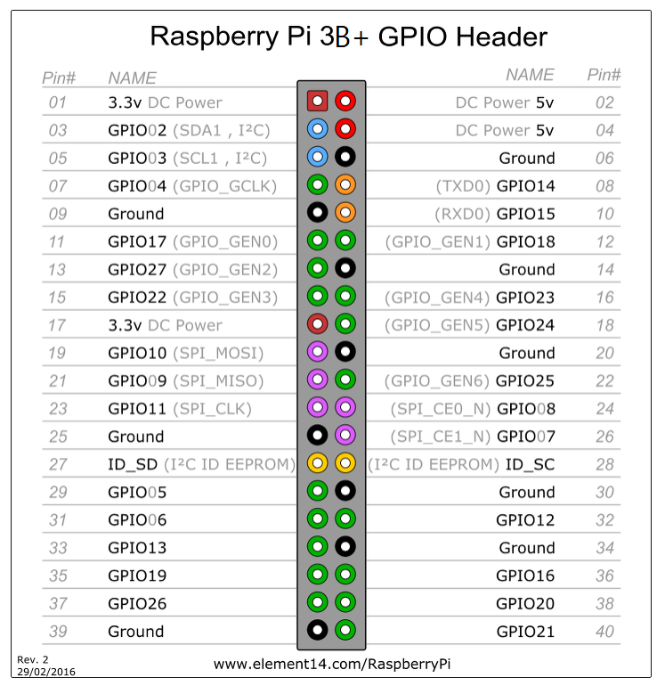
라즈베리파이 3B+ 헤더 핀맵
명령어를 통해 확인 가능
gpio readall

Slide 4
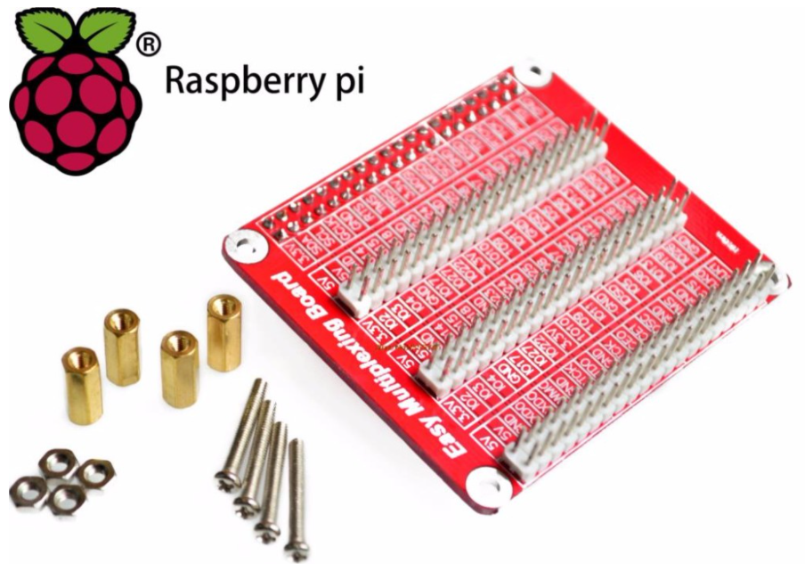
샘플 코드 다운로드 / 확장보드 장착
Github 저장소에서 샘플 코드 다운로드 (git이 이미 설치되어 있음)
cd Desktop
git clone https://github.com/Yoonkyo/raspi-AdvancedKit
확장보드 장착
Notes:
https://blog.naver.com/elepartsblog/221502439701

Slide 5
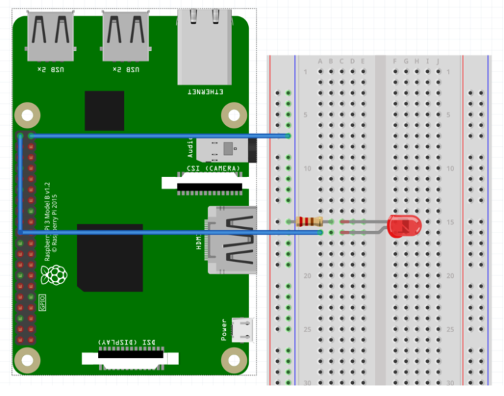
1. LED 제어하기

Slide 6
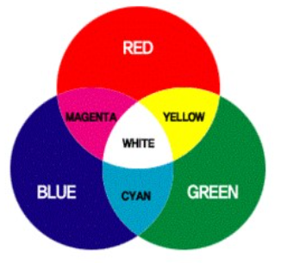
2. RGB LED 모듈
모듈 안에 빨강, 파랑, 초록 3가지 색의 LED 포함
밝기와 색을 조합해서 새로운 색을 만들 수 있음

Slide 7
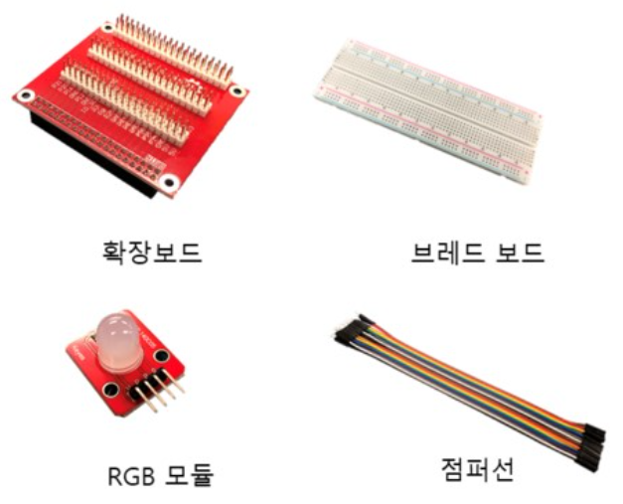
2. RGB LED 모듈: 준비물

Slide 8
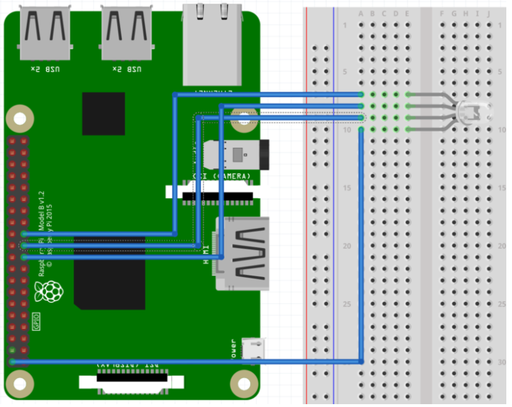
2. RGB LED 모듈: 회로 구성
회로 구성

Slide 9
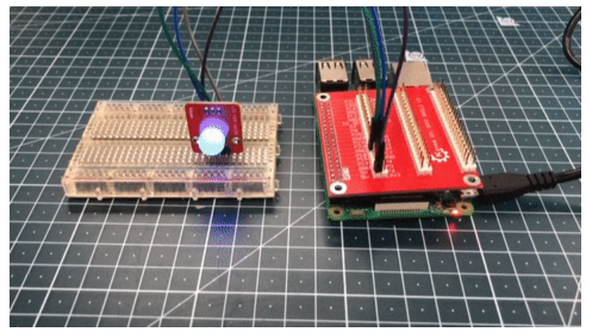
2. RGB LED 모듈: 코드 실행

Slide 10
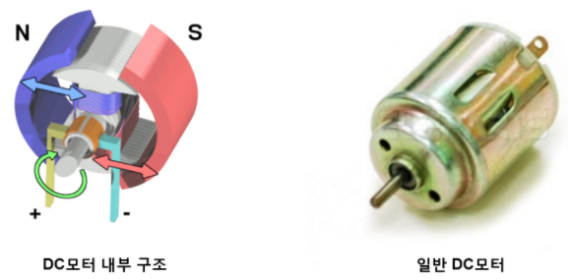
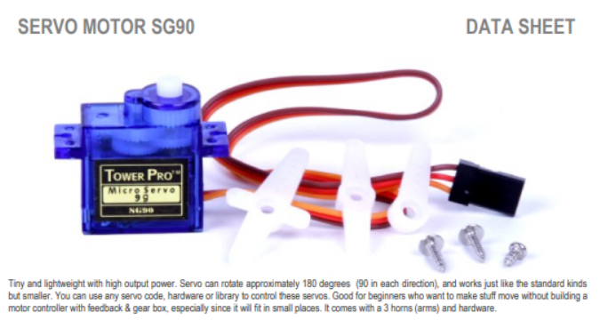
3. 서보모터
지정한 각도만큼 회전할 수 있는 모터
일반 DC 모터 보다 정밀한 제어 가능

Slide 11
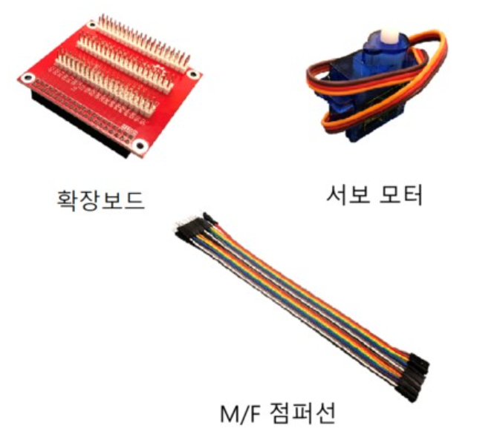
3. 서보모터: 준비물

Slide 12
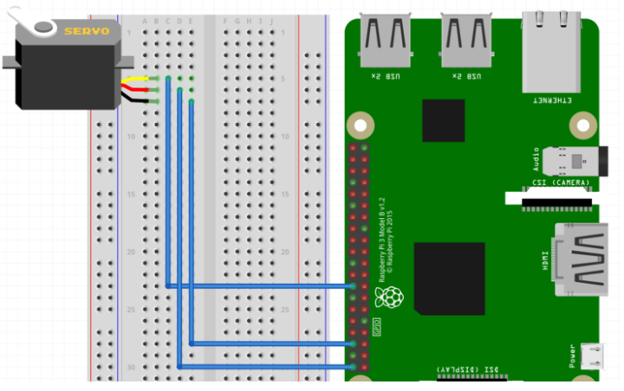
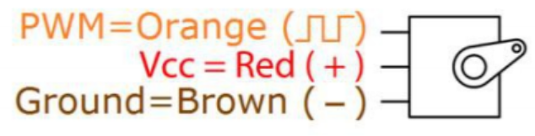
3. 서보모터: 회로 연결
색에 맞게 선 연결

Slide 13
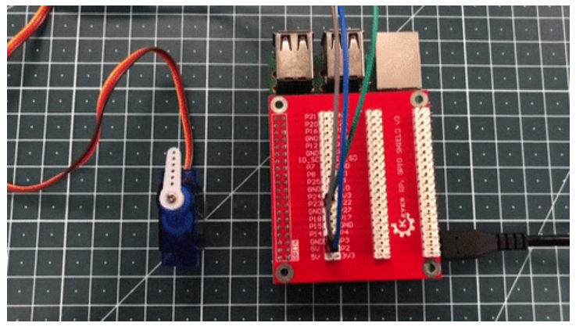
3. 서보모터: 코드 실행

Slide 14
Q&A

